Slide 1
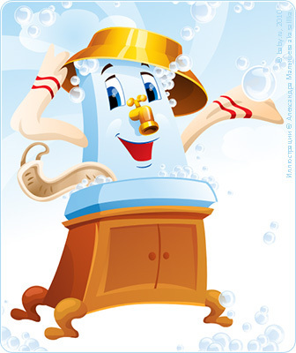
Реализуем проект « УРОКИ МОЙДОДЫРА»
Воспитание у детей 3-4 лет культурно-гигиенических навыков.

Slide 2
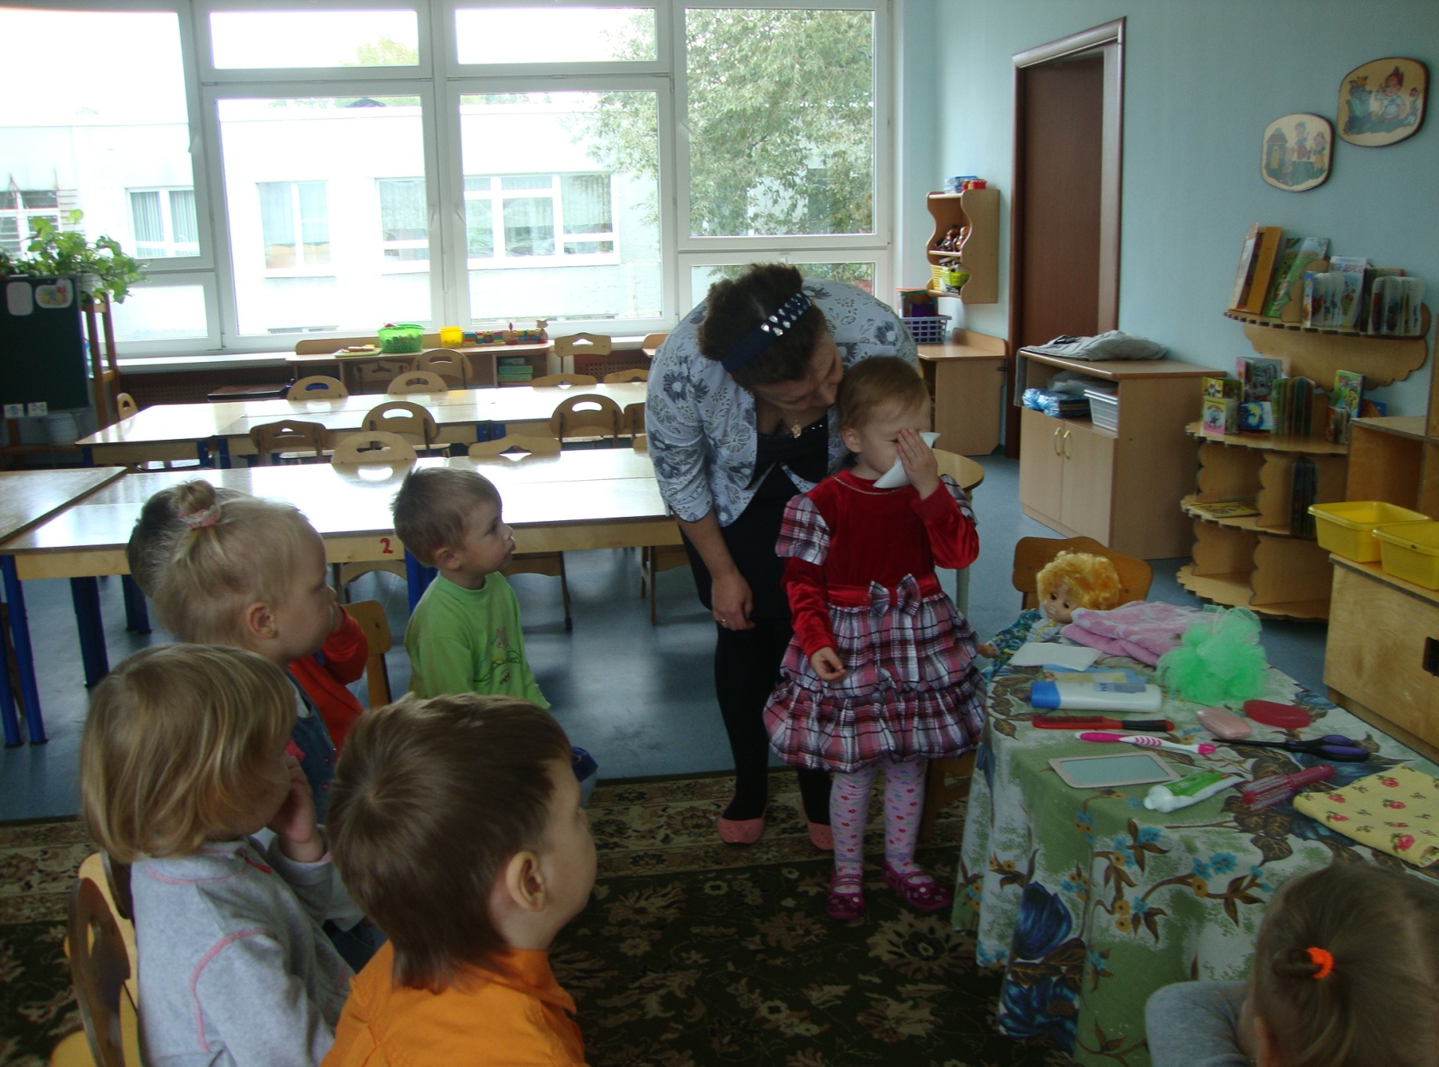
Учимся пользоваться носовым платком.

Slide 3
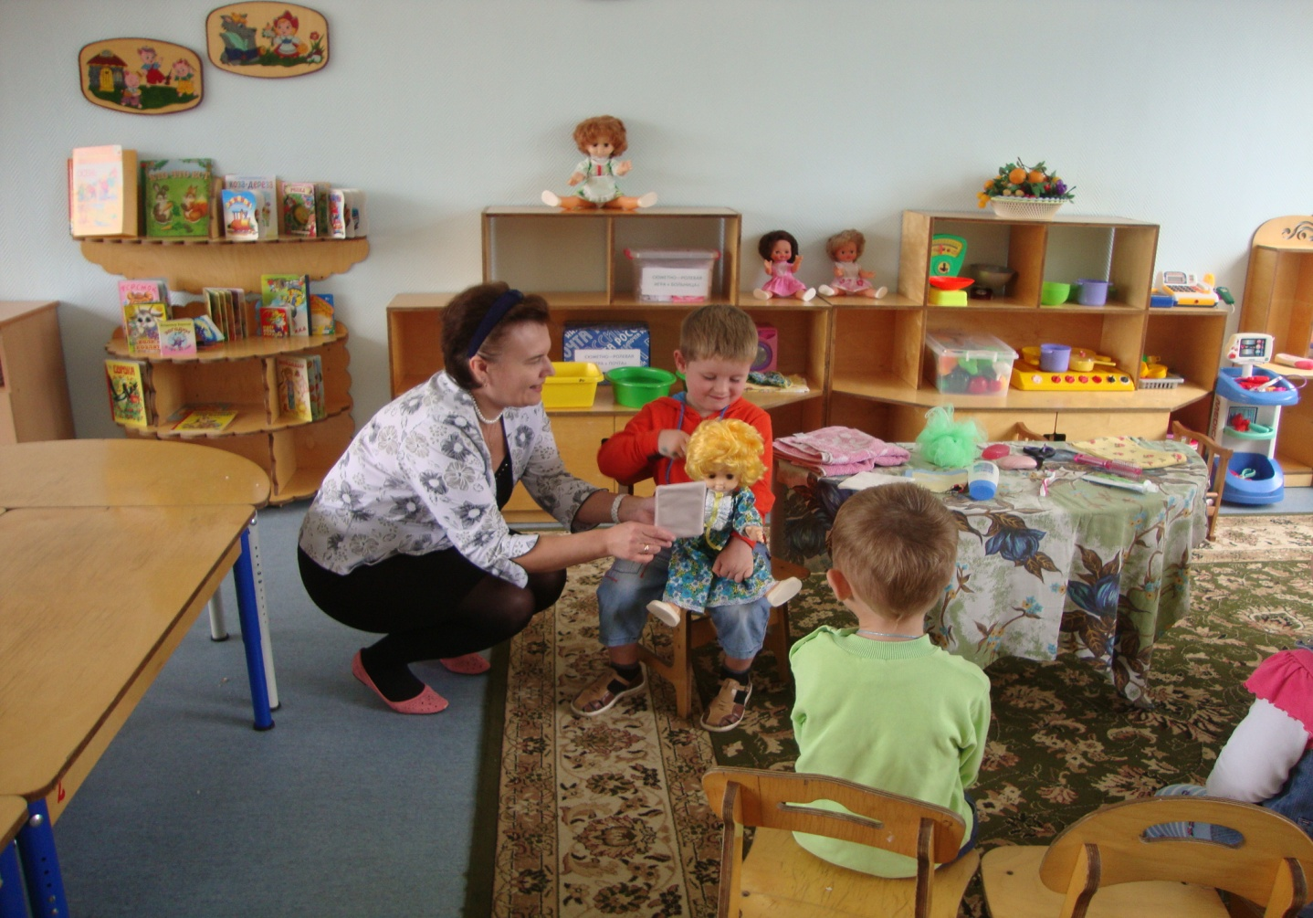
Дидактическая игра «Для чего нужны гигиенические предметы».
Расческой можно причесываться.

Slide 4
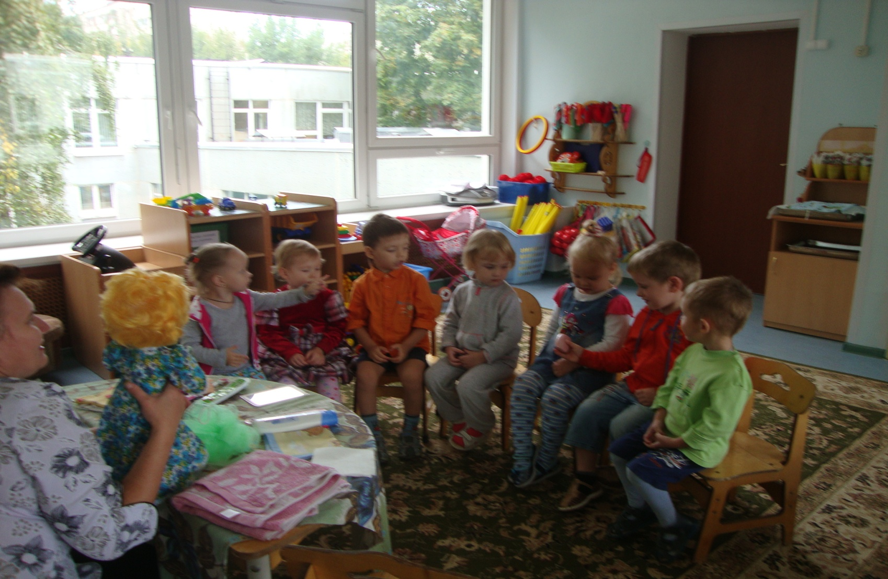
Мыло очень гладкое, душистое, им можно мыть руки.

Slide 5
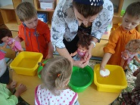
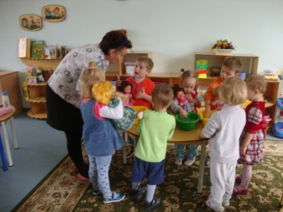
Дидактическая игра « Моем кукле руки».

Slide 6
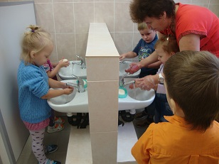
Учимся намыливать руки.

Slide 7
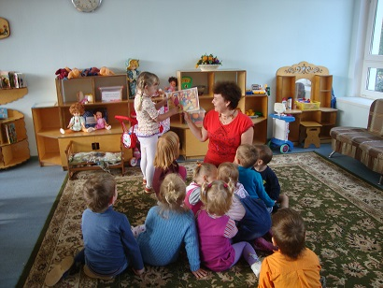
Рассматриваем на сюжетных картинках одежду детей в разное время года.

Slide 8
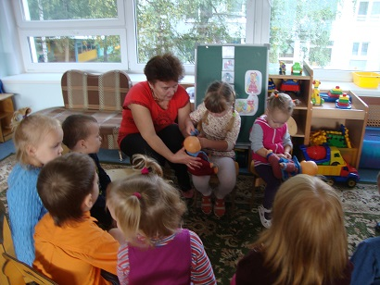
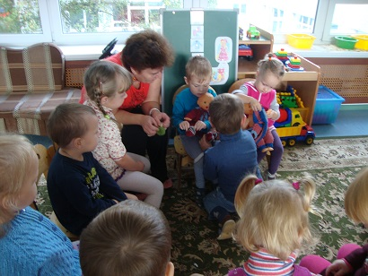
Игра – Упражнение «Одень куклу Машу на прогулку».

Slide 9
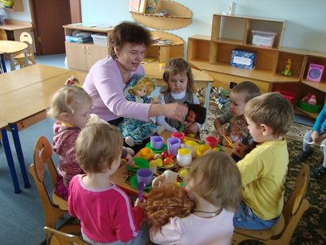
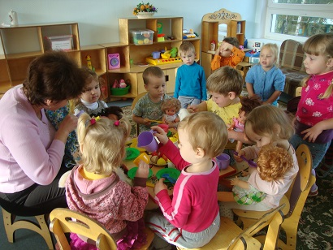
Сюжетно-ролевая игра « В гости к кукле Даши».
Учимся правильно держать ложку.

Slide 10
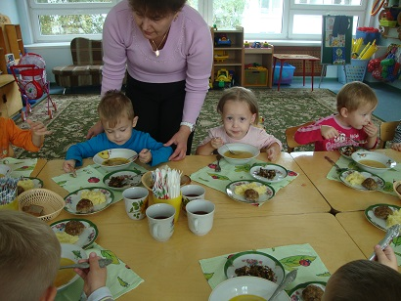
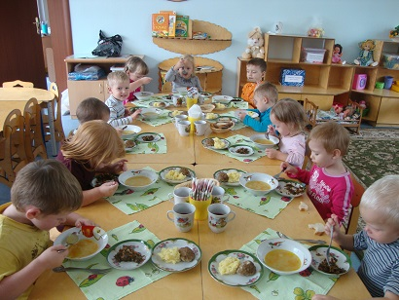

Slide 11
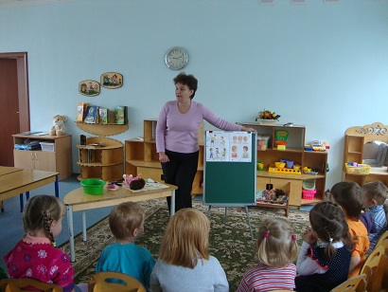
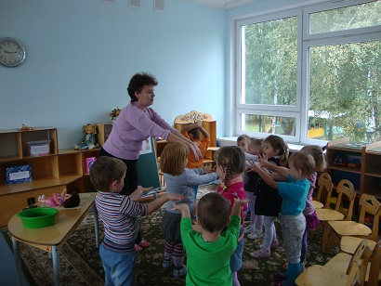
Игравое занятие « Наша кожа».
Учим детей тому, что свою кожу нужно защищать от грязи.

Slide 12
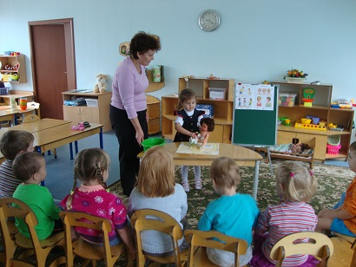
За кожей нужно ухаживать, закалять. Обтирание.

Slide 13
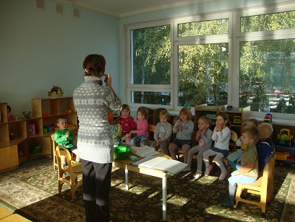
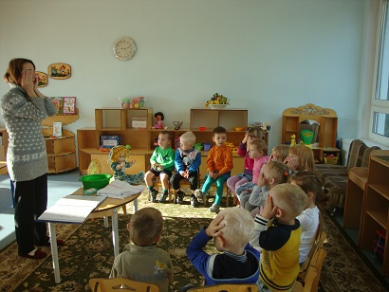
Каждое утро и вечер нужно применять водные процедуры.
Игра – упражнение с куклой Катей «Умывалочка».

